Slide 1
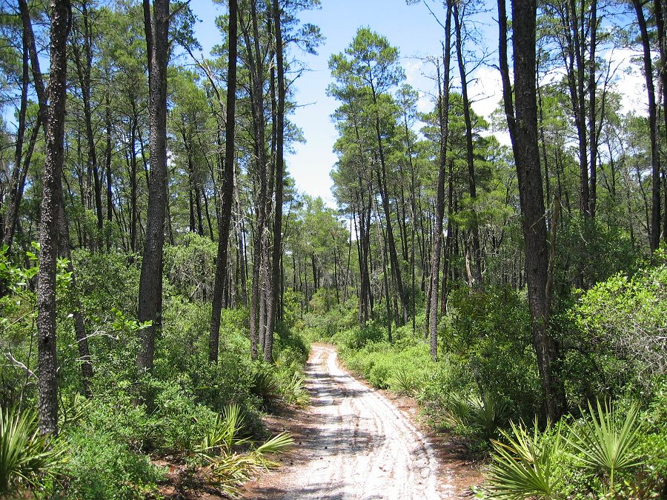
Ургамлын иш
Ургамлын иш
ОУЦ сургуулийн Биологийн багш А.Цэрэнлхам

Slide 2
Зорилго
Ургамлын ишний тухай мэддлэгтэй болох
Ишний олон хэлбэрүүдтэй танилцах
Ишний дүрс хувирлуудыг мэдэх

Slide 3
Зорилт
1. Ишний гадаад бүтцийг нэрлэнэ.
2.Ишний үүргүүдийг мэднэ.
3. Ишний олон хэлбэрүүдийг мэдэж жишээ гаргана.
4.Ишний дүрс хувирлыг мэдэж авна.

Slide 4
Ургамлын иш гэж юуг хэлэх вэ?

Slide 5
Ургамлын навч, үндсийг холбосон тулгуур эрхтнийг иш гэнэ.

Slide 6
Иш ямар үүрэгтэй вэ?

Slide 7
Ишний үүрэг: 1.Навч, цэцгийг гэрэлд гаргах 2.Үндэсний сорж авсан ус, эрдэс бодис болон навчинд үүссэн шим бодисыг бусад эрхтнүүдэд дамжуулах үүрэгтэй.

Slide 8
Ишэн дээр навч, нахиа байрлана. Навч, нахиа цэцэг бүхий ишний хэсгийг найлзуур гэнэ. Ишний навч гарсан хэсгийг үе гэнэ. Тэдгээр үеүүдийн хоорондох зайг зайдмал гэнэ.

Slide 9
Найлзуур Уртассан Богиноссон

Slide 10
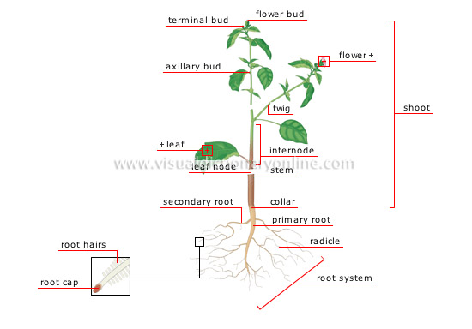
Найлзуурын
Нахиаг
Цэцгийн
Нахиаг байрлалаар нь
Оройн Хажуугийн

Slide 11
Ургалгүй өнжсөн нахиаг ичсэн нахиа гэнэ. Оройн нахиаг тайрвал ичсэн нахиа сэргэж урган мод сөөг саглагар мөчиртэй болдог.

Slide 12
Ишний олон хэлбэр Ургамлыг ишний хэлбэрээр нь 1.Модлог иш / нарс,улиас,хус,хуш/ 2.Сөөглөг иш / нохон хошуу, шар хуайс, чацаргана/ 3.өвслөг иш / багваахай, дэрс,/

Slide 13
Ишний хөндлөн огтлолын хэлбэрүүд: 1.Бөөрөнхий иш 2.Дөрвөлжин иш 3.Гурвалжин иш 4.хөндий иш 5.Далавчтай иш 6.Хавтгай иш

Slide 14
Ишний олон хэлбэр 1.Босоо иш / хуш, холтсон цэцэг/ 2.Асдаг иш / вандуй , гиш / 3.Ороодог иш / чөдөр сэдэргэнэ, чөдөр тарна / 4.Мөлхөө иш / гүзээлзгэнэ, гичгэнэ/ 5.Богиноссон иш / таван салаа/

Slide 15
Ишний дүрс хувирал 1. Үндэслэг иш /хиаг ,согоовор/ 2. Сонгинолог иш /сонгино. таана 3. Булцуу / төмс /

Slide 16
Дасгал: 1.Ишний навч гарсан хэсгийг .... гэнэ а.найлзуур б.үе в. Зайдмал 2.Үеүүдийн хоорондох зайг ......гэнэ а.найлзуур б.үе в. Зайдмал 3.Аль нь босоо иштэй ургамал вэ? А. Улиас Б. Чөдөр тарна в. Гүзээлзгэнэ Г. Вандуй

